Slide 1
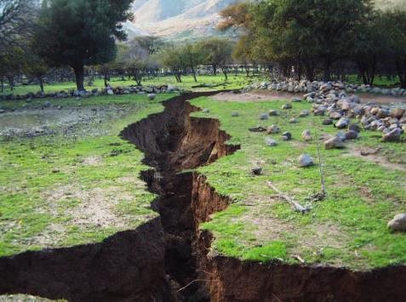
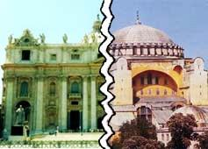
ΤΟ ΣΧΙΣΜΑ ΤΩΝ ΔΥΟ ΕΚΚΛΗΣΙΩΝ
Καθολικοί Ορθόδοξοι
1054

Slide 2
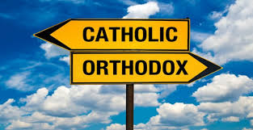
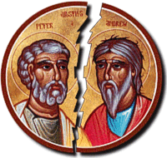

Slide 3
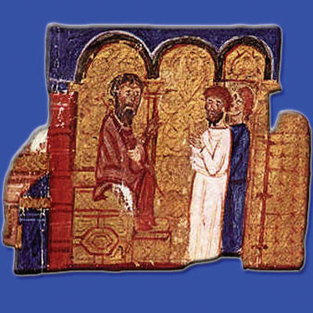
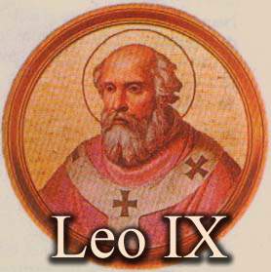
Πατριάρχης Μιχαήλ Κηρουλάριος
ΔΥΣΗ
ΑΝΑΤΟΛΗ
Πάπας
Λέων Θ΄
Καρδινάλιος
Ουμβέρτος
Αυτοκράτωρ
Κων/νος Θ΄ Μονομάχος

Slide 4
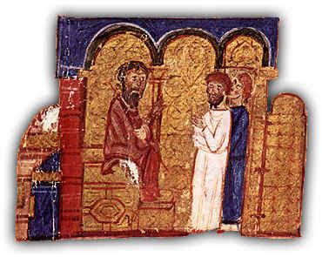
Πατριάρχης Μιχαήλ Κηρουλάριος
Από το Χρονικό του Σκυλίτζη

Slide 5
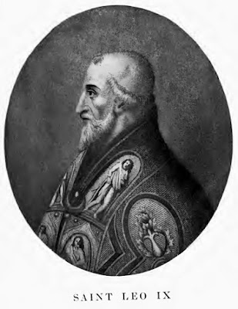
Λέων Θ΄ - πάπας Ρώμης

Slide 6
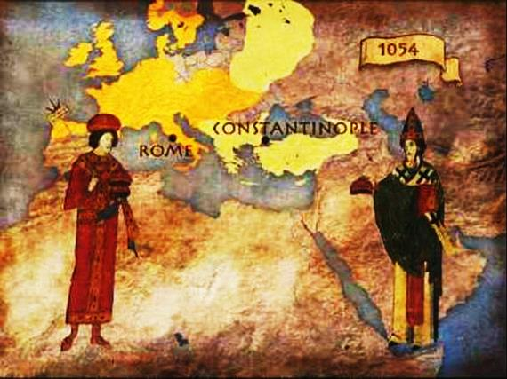

Slide 7
Ἀντιπαράθεση τῶν Δύο Ἐκκλησιῶν
Η πρώτη μεγάλη αντιπαράθεση μεταξύ Ανατολικής και Δυτικής Εκκλησίας σημειώθηκε το 857 (πρώτο σχίσμα) με τη διαμάχη Ιγνατίου και Φωτίου για τον Θρόνο του Οικουμενικού Πατριαρχείου της Κωνσταντινούπολης.
Στη διαμάχη επενέβη ο Πάπας Νικόλαος Β', ο οποίος έθεσε το θέμα των Πρωτείων του και αξίωσε να έχει λόγο στην εκλογή του Πατριάρχη. Η αντιπαράθεση έληξε το 869 με αμοιβαίες υποχωρήσεις και αφού ο αυτοκράτορας Βασίλειος Α' ο Μακεδών είχε χρίσει Πατριάρχη τον εκλεκτό του Πάπα, Ιγνάτιο, στοχεύοντας στην υποστήριξή του, προκειμένου να κατοχυρώσει τα συμφέροντα του Βυζαντίου στην Ιταλία, που απειλούνταν από τους Φράγκους.

Slide 8
Η νέα διαμάχη, που έφθασε τα πράγματα στα άκρα και τη ρήξη, σημειώθηκε επί πατριαρχίας του Μιχαήλ Κηρουλάριου (1043-1059), ο οποίος θέλησε να αντιμετωπίσει αποφασιστικά την προσπάθεια του Πάπα Λέοντος Θ' (1049-1054) να επιβάλλει εκκλησιαστικές καινοτομίες στις βυζαντινές επαρχίες της Νότιας Ιταλίας.
Ο Πάπας, περνώντας στην αντεπίθεση, αμφισβήτησε τον τίτλο του Οικουμενικού Πατριάρχη στον Μιχαήλ και ζήτησε να υπαχθούν στη δικαιοδοσία του οι Εκκλησίες της Βουλγαρίας και της Ιλλυρίας (σημερινής Αλβανίας).

Slide 9
Ο Λέων Θ’ το 1054 απέστειλε τρεις απεσταλμένους του στην Κωνσταντινούπολη με επικεφαλής τον Καρδινάλιο - Λεγάτο Ουμβέρτο, Επίσκοπο της Silva Candida.
Οι απεσταλμένοι, όταν έγιναν δεκτοί από τον Μιχαήλ Κηρουλάριο, δεν δημιούργησαν ευνοϊκή εντύπωση, ασκώντας έντονη ρητορεία ενάντια στις ρωμαϊκές θεολογικές θέσεις και επικρίνοντας την απροθυμία των ανατολικών Ρωμαίων να δεχτούν την προσθήκη του Filioque.

Slide 10
Παραδίδοντάς του μια επιστολή από τον Πάπα αποχώρησαν χωρίς την ανταλλαγή των συνηθισμένων χαιρετισμών.
Ο Πατριάρχης, αν και η επιστολή υπογράφονταν από το Λέοντα, λόγω του εχθρικού της τόνου και της διαφοράς μεταξύ των παλαιών και των νέων παπικών σφραγίδων, υπέθεσε ότι είχε συνταχθεί στην πραγματικότητα από τον Ουμβέρτο.
Μετά από αυτό αρνήθηκε να έχει περαιτέρω επαφές με τους απεσταλμένους.

Slide 11
Τελικά το πρωί του Σαββάτου της 16 Ιουλίου 1054, και ενώ είχε αρχίσει η θεία Λειτουργία στο Ναό της του Θεού Σοφίας στην Κωνσταντινούπολη, ο Καρδινάλιος Ουμβέρτος και οι δύο άλλοι απεσταλμένοι του Πάπα εισήλθαν στο ναό και κατευθύνθηκαν στο Ιερό Βήμα.
Εκεί κατέθεσαν ένα έγγραφο (μία παπική Βούλα) που περιείχε τον αφορισμό του Πατριάρχη Κωνσταντινούπολης Μιχαήλ Κηρουλάριου πάνω στην Αγία Τράπεζα και απεχώρησαν αναθεματίζοντας τον Πατριάρχη ενώπιον του Αυτοκράτορα και του λαού που εκκλησιάζονταν εκείνη την στιγμή.

Slide 12
Σημειώνεται πως ο Πάπας Λέων Θ΄ που το είχε υπογράψει είχε ήδη πεθάνει προ τριμήνου, στις 13 Απριλίου 1054.
Καθώς δε πέρασε ο Καρδινάλιος μέσω της δυτικής πύλης, τίναξε τη σκόνη από τα πόδια του με τις λέξεις: «Videat Deus et judicet» (Βλέπει ο Θεός και κρίνει).
Ένας διάκονος έτρεξε και τον ικέτευσε να πάρει πίσω το έγγραφο.
Ο Ουμβέρτος αρνήθηκε και ο Διάκονος το πέταξε στο δρόμο.

Slide 13
Μετά από αυτό το γεγονός ο Ουμβέρτος αποχώρησε αμέσως από την Κωνσταντινούπολη χωρίς να δώσει περαιτέρω εξηγήσεις της πράξης του, και στην επιστροφή του στην Ιταλία παρουσίασε το γεγονός ως μια μεγάλη νίκη της Ρώμης.
Στο σημείο αυτό σημειώνεται η επισήμανση πολλών ιστορικών ότι ο Πατριάρχης Μιχαήλ θα μπορούσε να επικαλεστεί την αντικανονικότητα της παπικής αυτής Βούλας, αφού ο Πάπας είχε πεθάνει πριν προκύψει το θέμα, αντίθετα όμως, εκείνος προέβη σε ενέργειες που όξυναν ακόμη περισσότερο την κατάσταση. Και 24 ώρες μετά την κατάθεση του κειμένου στην Αγία Τράπεζα ο Πατριάρχης συγκαλεί την Σύνοδο.

Slide 14
Έτσι στις 20 Ιουλίου ο Πατριάρχης Μιχαήλ και η Σύνοδος του Πατριαρχείου ανταπέδωσαν τα πυρά αναθεματίζοντας το περιεχόμενο του εγγράφου, τον Ουμβέρτο και τους άλλους απεσταλμένους, ως συντάκτες αυτού, όχι όμως και τη Ρωμαϊκή Εκκλησία. Όλα δε τα αντίγραφα του επίμαχου κειμένου ρίχθηκαν στην πυρά πλην ενός που κρατήθηκε καλά φυλαγμένο στο αρχείο του Πατριαρχείου.
Με τις αποφάσεις του Πατριάρχη Κωνσταντινούπολης συντάχθηκαν και οι Πατριάρχες της Αλεξάνδρειας, Αντιόχειας και Ιεροσολύμων. Την Κυριακή 24 Ιουλίου ο αναθεματισμός αναγνώστηκε επίσημα στην Αγία Σοφία.

Slide 15

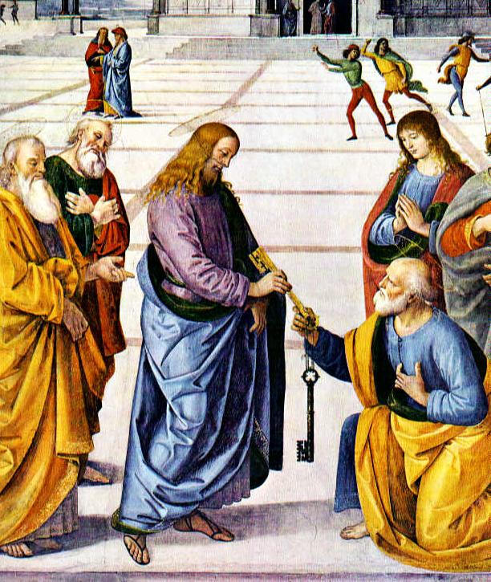
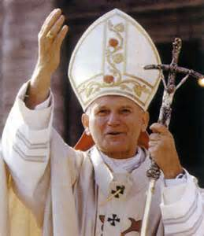
Σημεῖα τριβῆς τῶν Δύο Ἐκκλησιῶν
Το πρωτείο του Πάπα. Οι Βυζαντινοί έδωσαν στον Πάπα «πρωτοκαθεδρία τιμής», αλλά του αρνήθηκαν την καθολική υπεροχή που θεωρούσε η δυτική θεολογία ως οφειλόμενη.
Ο Χριστός παραδίδει στον Πέτρο τα κλειδιά της εξουσίας, Πιέτρο Περουτζίνο, Καπέλα Σιξτίνα, Βατικανό (λεπτομέρεια νωπογραφίας)

Slide 16

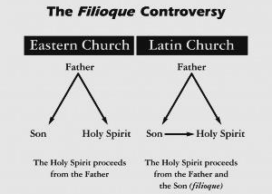
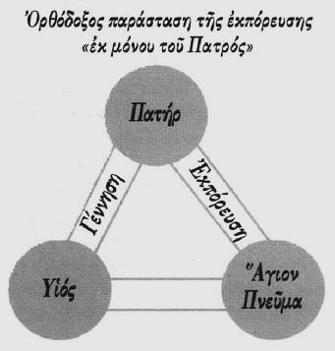
Ένα «και»!!!!
Μια τοπική ισπανική Σύνοδος ιεραρχών στο Τολέδο το 589 μ.Χ παρενέβαλε στη φράση που δημιουργήθηκε στη Σύνοδο της Νίκαιας το 381 μ.Χ την προσθήκη
«και εκ του Υιού» (λατινικά: filioque).

Slide 17
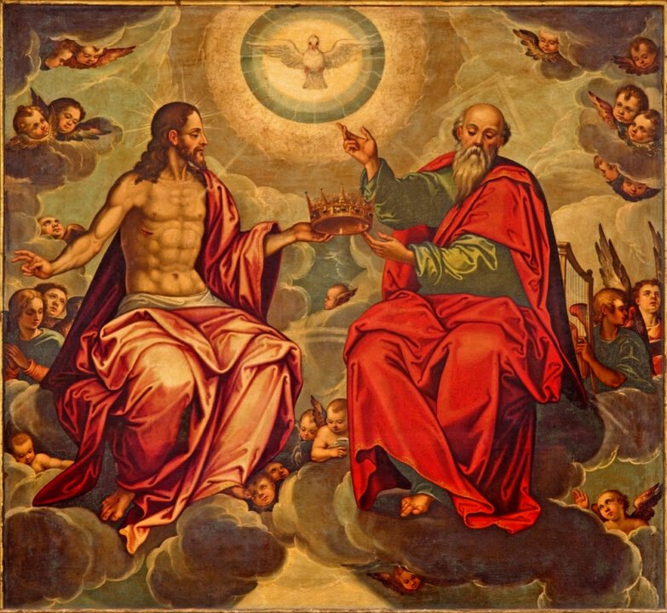
Filioque

Slide 18


Τρίτο σημείο τριβής ήταν
οι εικονομαχικές έριδες!
Διαφωνίες σε θεολογικά θέματα:
νηστεία Σαββάτου,
αγαμία κλήρου,
χρήση αζύμων στη Θ. Λειτουργία,
βαπτισμός διά ραντισμού κλπ…
ΚΥΡΙΑ ΑΙΤΙΑ:
Διεκδίκηση της πρωτοκαθεδρίας
στο χριστιανικό κόσμο
(εκ μέρους της Ρώμης → δεν την δεχόταν η Κων/πολη)

Slide 19
Τό Βυζάντιο καί τό πρωτεῖο τῆς Ρώμης
Όπως … η πολιτειακή αποδέσμευση της Δύσης ματαίωσε τη βυζαντινή ιδέα της οικουμενικής αυτοκρατορίας, έτσι και η προσάρτηση του σλαβικού κόσμου από την Εκκλησία της Κωνσταντινουπόλεως υπέσκαψε την ιδέα της οικουμενικότητας της ρωμαϊκής αυτοκρατορίας στην Ανατολή…
Με στήριγμα την αχανή σλαβική ενδοχώρα η βυζαντινή Εκκλησία δεν μπορούσε πια να αναγνωρίσει το πρωτείο της Ρώμης.
G. Ostrogorsky, Ιστορία του Βυζαντινού κράτους, μετ. Ι. Παναγόπουλος, τα. Β΄, Αθήνα 1979, 222

Slide 20
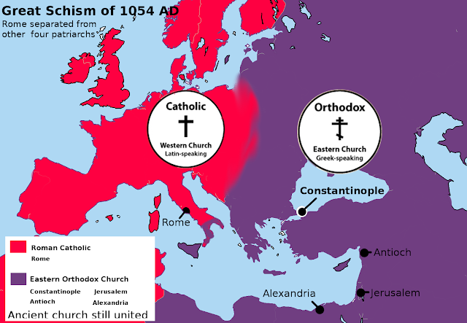
ΕΤΣΙ ΕΓΙΝΕ ΤO ΜΕΓΑΛΟ ΣΧΙΣΜΑ!

Slide 21
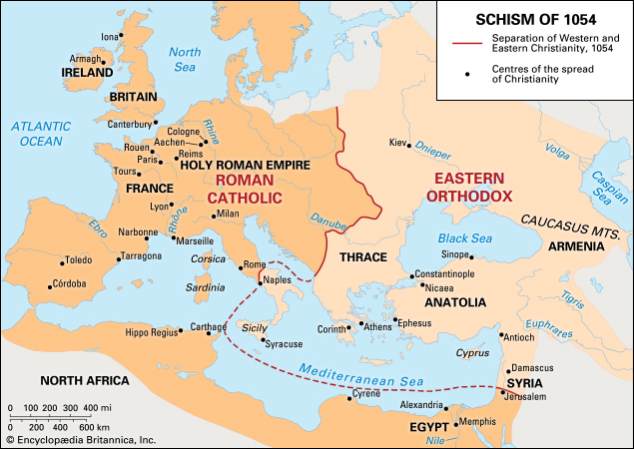
Οι συνέπειες του Σχίσματος

Slide 22
Η σημασία του Σχίσματος
Έντονη αντιβυζαντινή διάθεση στην Ιταλία → εμπόδιο στη συνεργασία Ρώμης – Κωνσταντινούπολης
Θα έρθουν αργότερα οι Σταυροφορίες και η πρώτη άλωση της Πόλης από τους Σταυροφόρους... Εκεί θα φανούν οι τραγικές συνέπειες του σχίσματος
Την εποχή της Άλωσης της Πόλης (1453) από τους Τούρκους δεν βοήθησε η καθολική Εκκλησία την Κωνσταντινούπολη

Slide 23
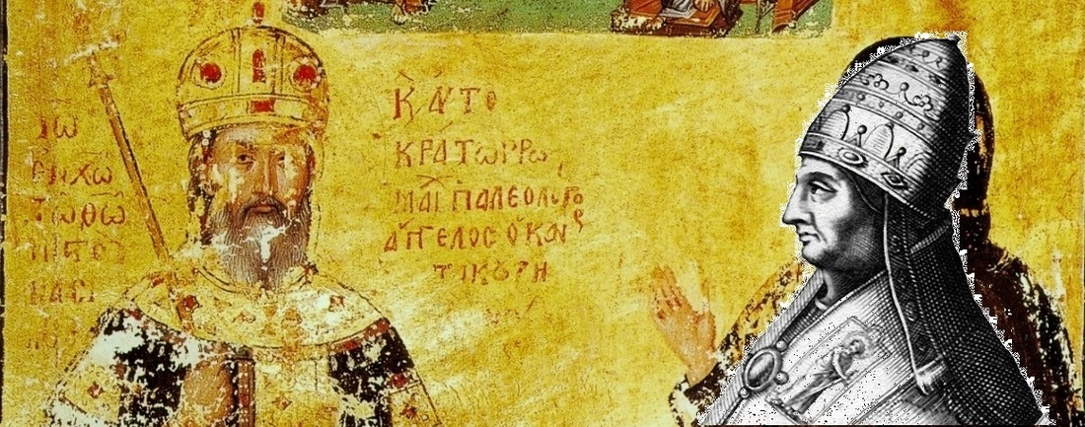
Έγιναν προσπάθειες από τους τελευταίους αυτοκράτορες να γεφυρωθεί το χάσμα...
...αλλά απέτυχαν.

Slide 24
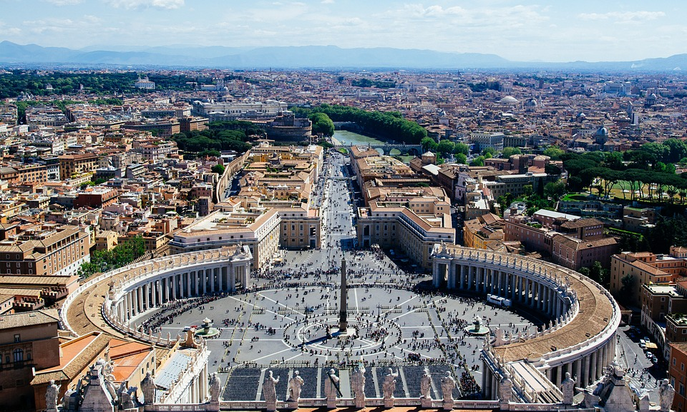
Σήμερα το Βατικανό: έδρα του Πάπα στη Ρώμη → ανεξάρτητο κράτος

